Slide 1
GIT
-Aleksandar Otašević III10

Slide 2
Sadržaj
1. Uvod u GIT
2. Git konfiguracija
3. Osnovne komande

Slide 3

Uvod
– Git je sistem kontrole verzija za praćenje promena u računarskim fajlovima i za koordinisan rad više ljudi na tim fajlovima. Primarno se koristiza verzionisanje koda pri razvoju softvera,ali se može koristiti za praćenje promena u bilo kojim fajlovima.
– Razvio ga je Linus Torvalds, 2005. godine za potrebe razvoja Linuks jezgra – Git je otvoren softver

Slide 4
Git konfiguracija
– Prvi put kada upalite git na svom računaru moraćete da uradite početnu konfiguraciju
– Postoji nekoliko glavnih stvari koje morate da konfigurišete: • Vaše detalje(email,ime)
• GIT editor
• Podrazumevano ime grane(branch)

Slide 5




Git config
Za konfiguraciju mail-a
Za konfiguraciju imena
Za konfiguraciju editora
Za konfiguraciju grane(branch)

Slide 6
Osnovne komande
Git se uglavnom koristi preko komandne linije. A da bi ga koristili potrebno je znati osnovne komande
ls - Ova komanda vam omogućava navodjenje sadržaja foldera.
cd - Omogućava vam da se krećete kroz sistem fajlova
pwd - Pokazaće vam direktorijum u kom se trenutno nalazite
rm - Omogućava brisanje fajlova i foldera

Slide 7

Git commit
– Kada se naprave promene one treba da se urežu.To se radi pomoću commit
Komanda:

Slide 8

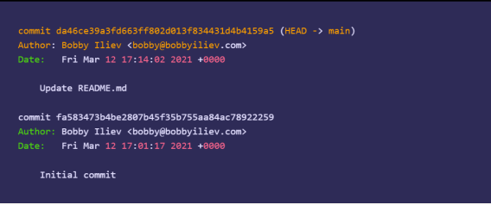
Git log
– Pomoću ove komande možete videti sve zabeležene promene(ko je upisao i kada)
Output:

Slide 9


Git revert
Ako želimo da poništimo poslednje upisivanje i da upišemo nešto novo koristićemo:
Poništavanje poslednjeg urezivanja
Promeni i dodaj fajlove koje hoćeš
Urezivanje novih promena

Slide 10

Git push
– Kada poništiš upisivanje,urežeš novo commit komandom ,onda je potrebno da to novo premestiš iz lokalnog projekta u lokaciju na GitHub-u

Slide 11
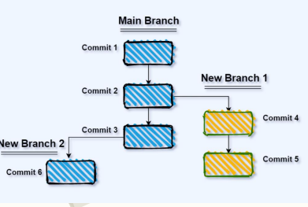


Branches
– Grane su pokazivači na upisivanja.
– Korišćenjem više grana bi mogli da odvojimo funkcije ,i da ih razvijamo na posebnoj grani ,a onda na kraju bi spojili grane u glavnu.
Kreiranje nove grane:
Pristupanje toj grani:

Slide 12
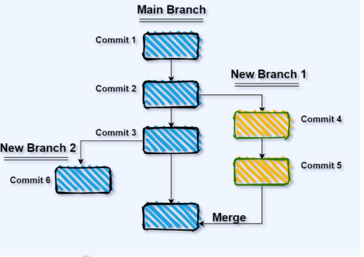

Merge
– Kada završite sa promenama,onda možete spojiti grane sa glavnom granom i postaviti to na website
prvo se prebacite na glavnu granu
A onda ih spojite

Slide 13
Ssh
– Da bi mogli da prebacujete promene sa vašeg racunara na lokaciju i obrnuto možete koristiti:
– HTTPS - što zahteva vaše korisničko ime i lozinku svaki put kada pokušate da unesete svoje promene
– SSH ključeve - možete da generišete svoje ssh ključeve i dodate svoj javni ključ na GitHub-u.Na taj način se ne bi tražilo korisničko ime i lozinka svaki put kada unosite promene

Slide 14

Za pravljenje novog para ključeva koristi se:
– Ovim se generišu dva fajla: • 1 privatan ključ i 1 javni ključ
• 1 javni ključ koji otpremiš(upload) na GitHub

